Slide 1
TIẾT 2 – CHỦ ĐỀ 3

Slide 2
ÂM NHẠC
KHỞI ĐỘNG

Slide 3
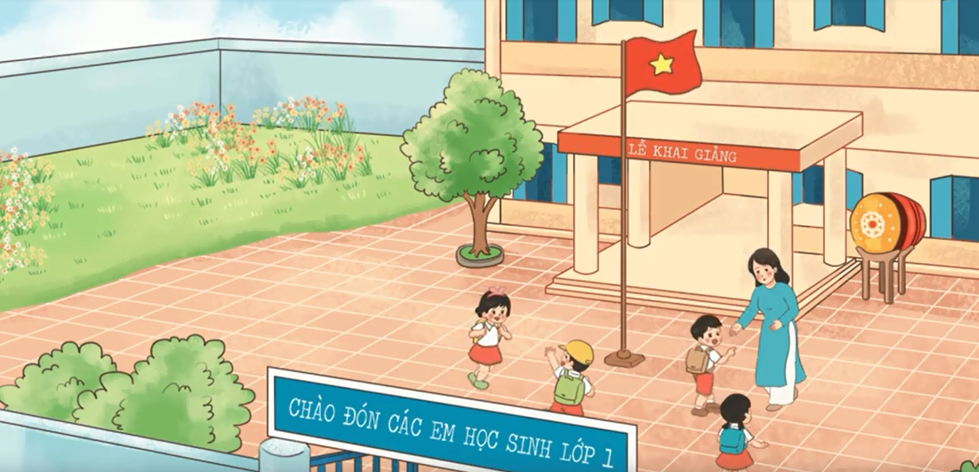
Bức tranh làm các em liên tưởng đến nội dung bài hát nào?
Lớp Một thân yêu

Slide 4
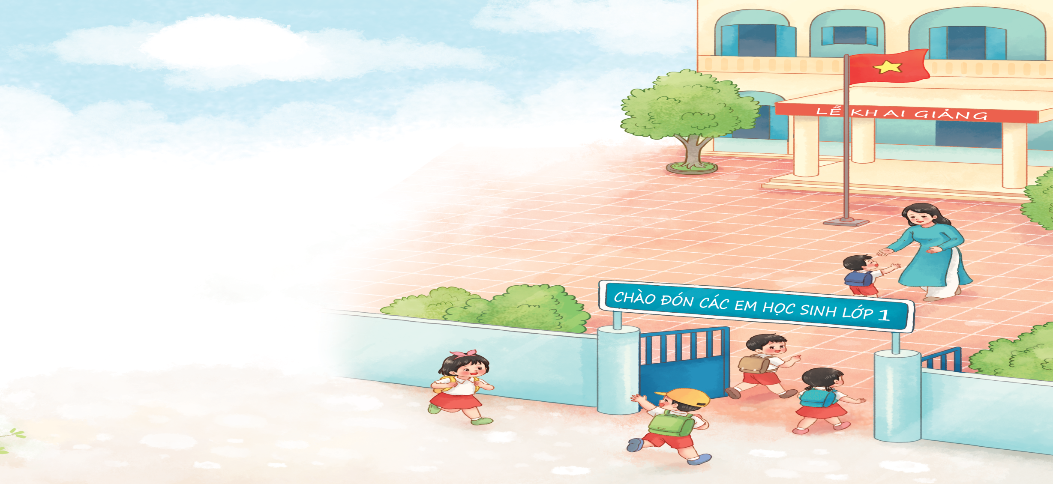
Ôn tập bài hát
LỚP MỘT THÂN YÊU
Bùi Anh Tôn

Slide 7
Nghe hát mẫu

Slide 9
HÁT KẾT HỢP
VẬN ĐỘNG THEO NHỊP ĐIỆU

Slide 10
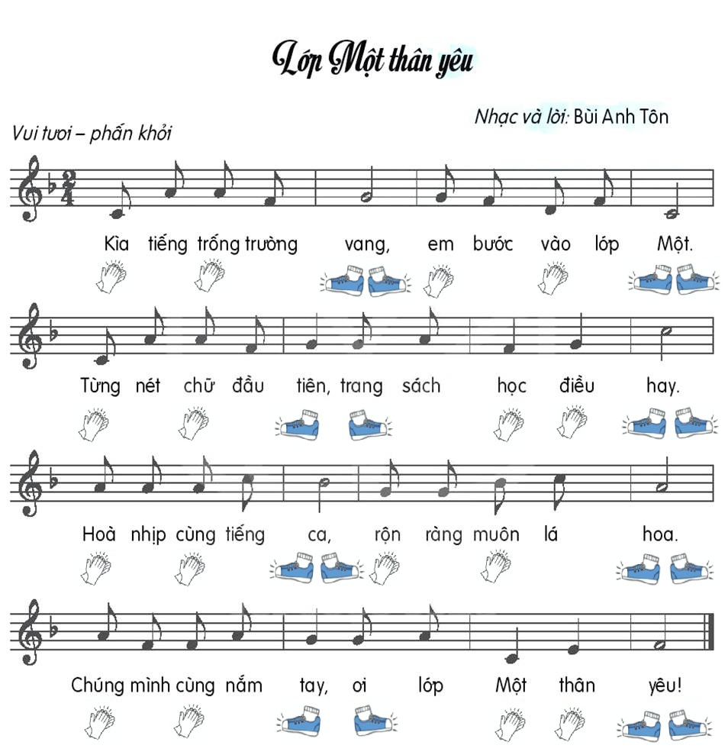

Slide 12
HÁT KẾT HỢP
VẬN ĐỘNG MINH HỌA

Slide 13
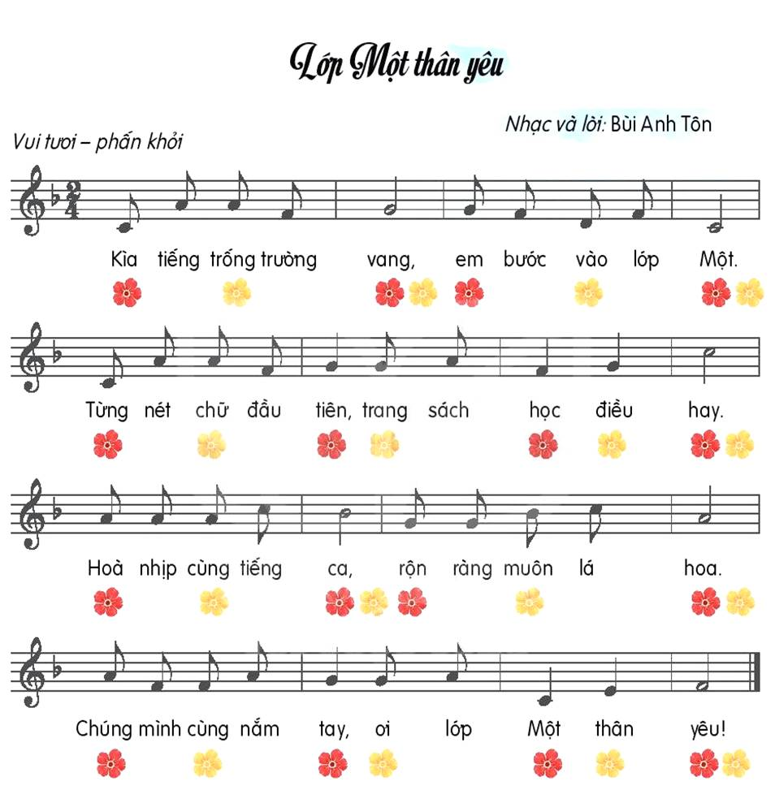

Slide 14
Ôn tập bài hát
LỚP MỘT THÂN YÊU
Bùi Anh Tôn

Slide 15
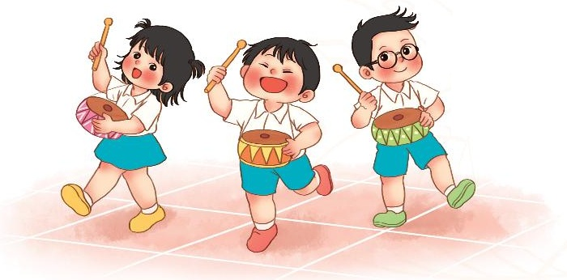

Slide 16
Đọc nhạc
BAN NHẠC ĐÔ – RÊ - MI

Slide 17
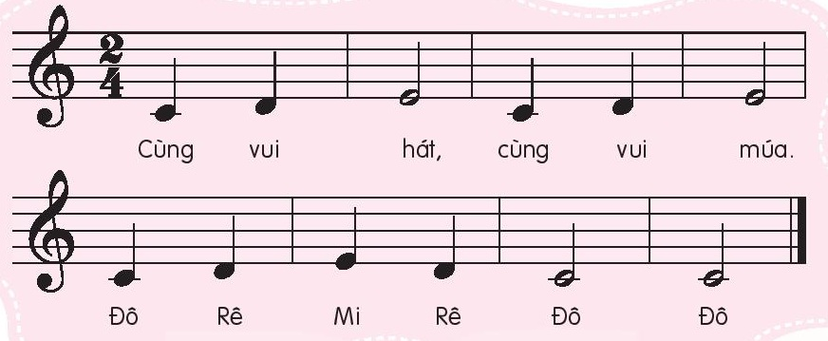
BAN NHẠC ĐÔ-RÊ-MI
Nghe đọc mẫu
Nghe giai điệu

Slide 18
BAN NHẠC ĐÔ-RÊ-MI
ĐỌC TỪNG CÂU
CÂU 1

Slide 19
BAN NHẠC ĐÔ-RÊ-MI
ĐỌC TỪNG CÂU
CÂU 2

Slide 20
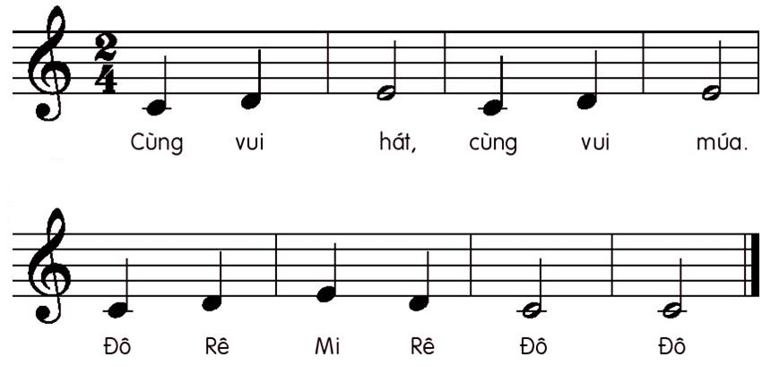
ĐỌC CẢ BÀI

Slide 21
BAN NHẠC ĐÔ-RÊ-MI
ĐỌC NHẠC
THEO KÍ HIỆU BÀN TAY

Slide 22
BAN NHẠC ĐÔ - RÊ - MI

Slide 24
ĐỌC NHẠC VỚI NHẠC ĐỆM
KẾT HỢP GÕ ĐỆM

Slide 25
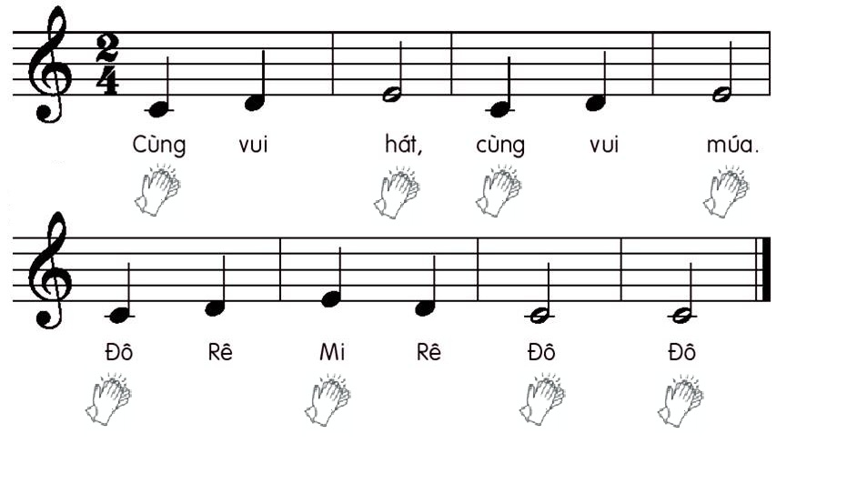
BAN NHẠC ĐÔ-RÊ-MI

Slide 27
Tiết 2
Ôn tập bài hát
LỚP MỘT THÂN YÊU
Bùi Anh Tôn
Đọc nhạc:
BAN NHẠC ĐÔ – RÊ - MI

